Slide 1
Hackathon IA CONFORMiT
Mathis Certenais, Luke Abougit, Erwan Dufour

Slide 2
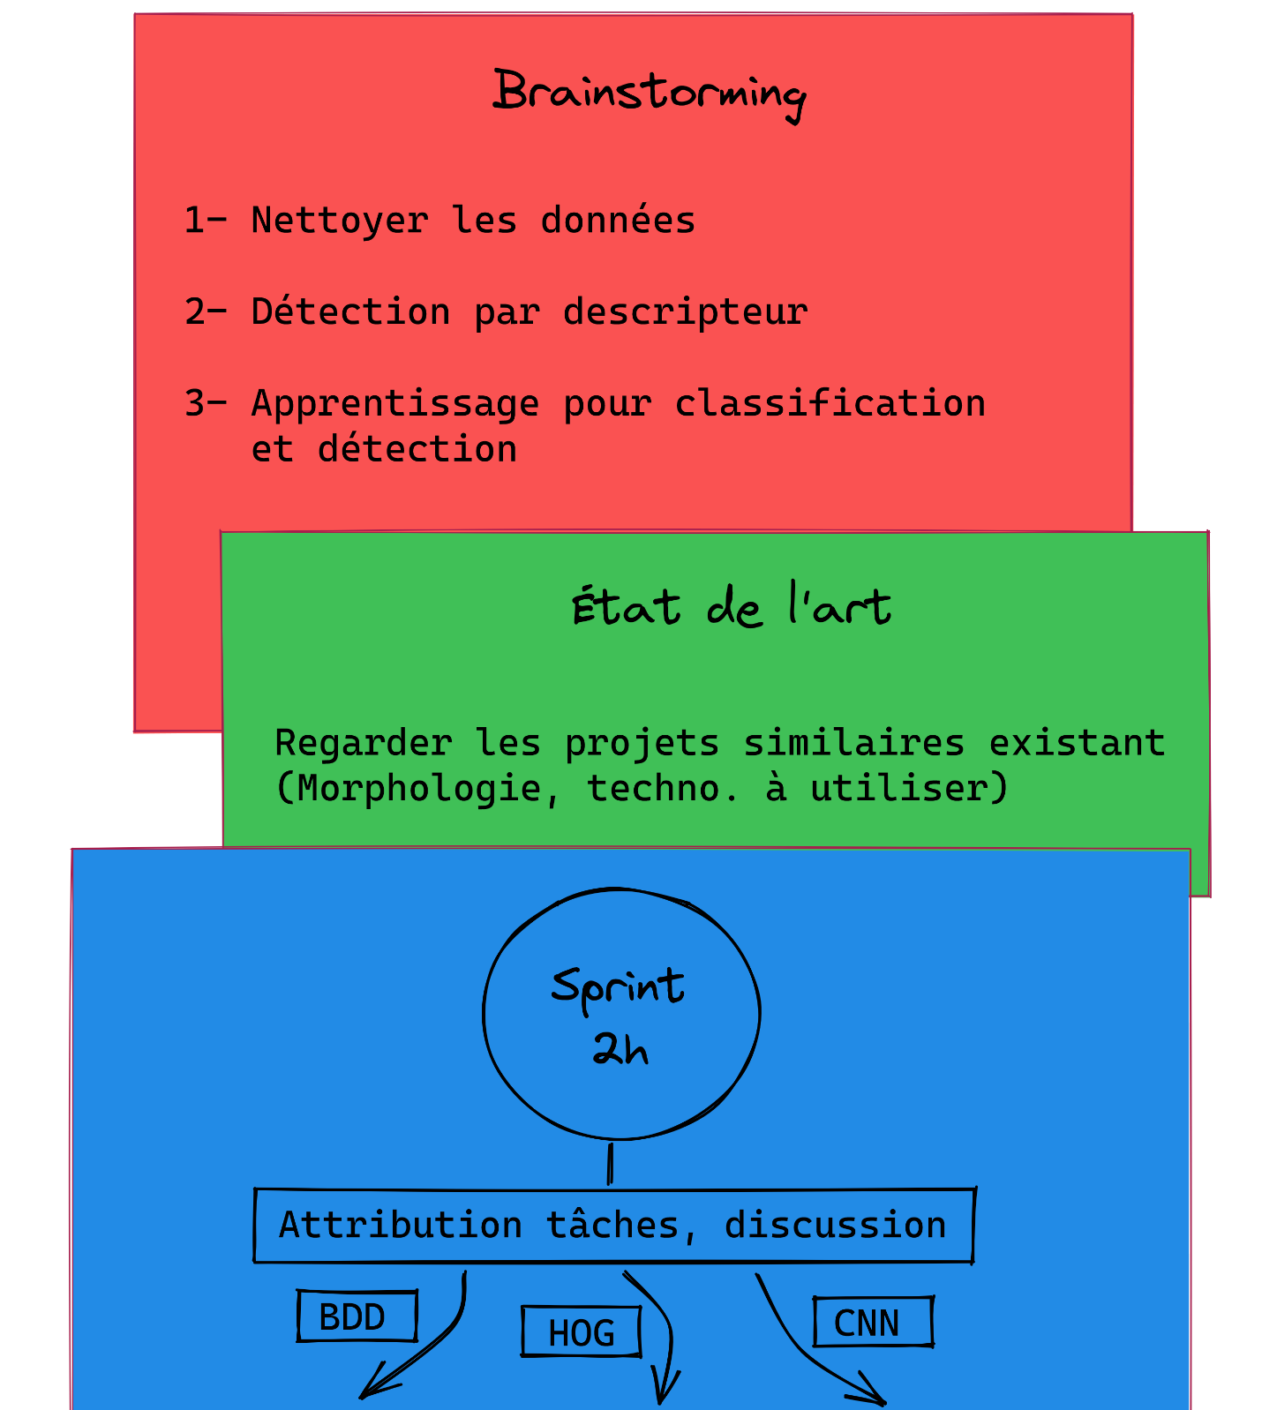
Introduction

Slide 3
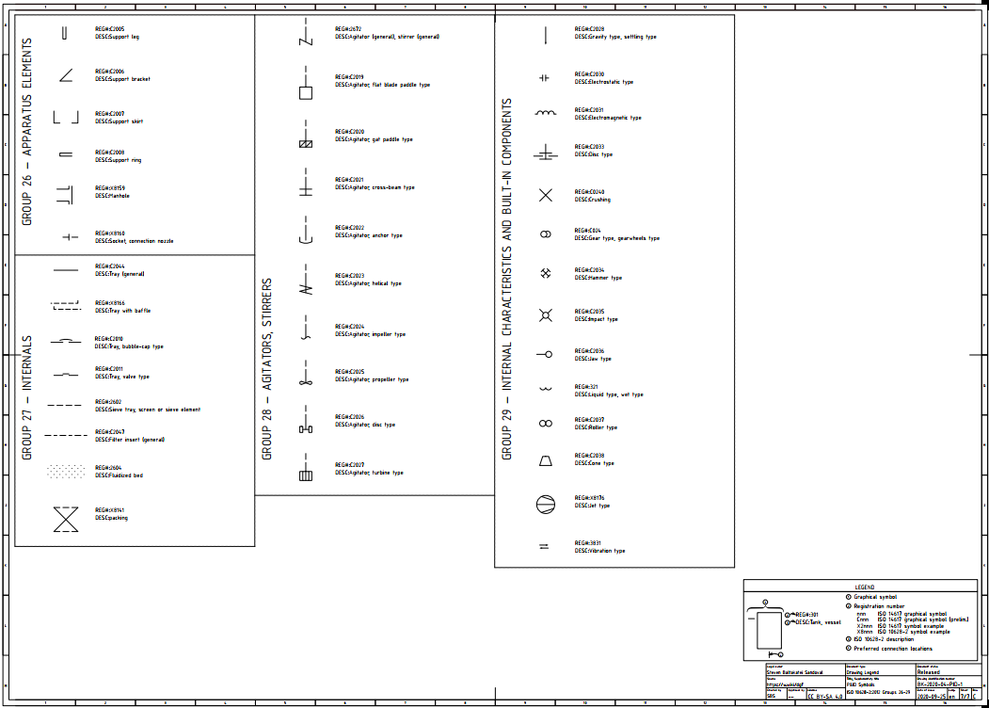



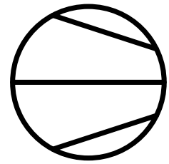

Base de données
Construire des descripteurs pour la
détection des symboles
Set d’images de la datasheet

Slide 4
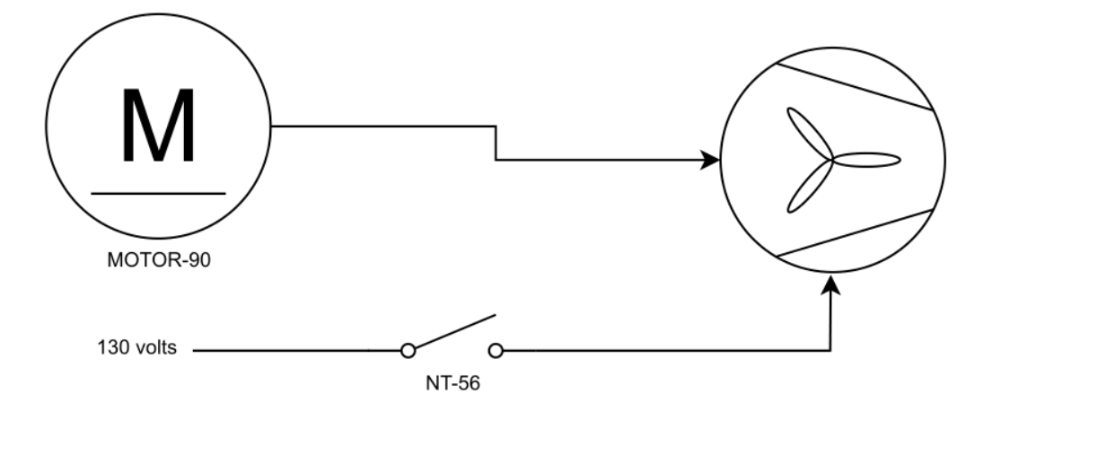
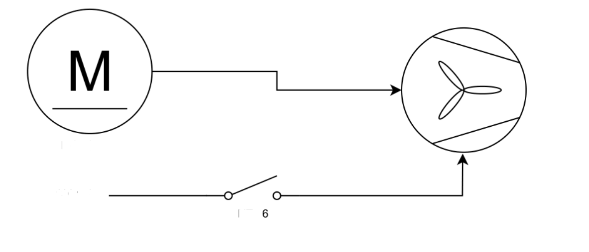
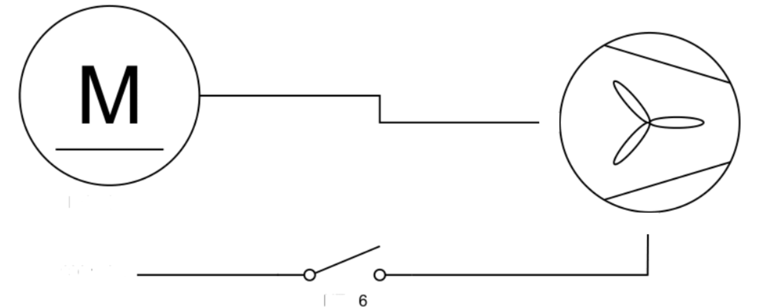
Base de données
Faciliter la détection
des symboles
Suppression caractères et liaisons
Set après suppression caractères
(librairie pytesseract pour reconnaissance caractères)
Set initial
Set après suppression
liaisons (méthode
OpenCV TemplateMatching)
Notes:
librairie pytesseract : Outil de reconnaissance optique de caractères
Converti texte en String, récupère les coordonnées de chaque caractère et creer une zone de camouflage blanc
TemplateMatching est une méthode permettant de rechercher et de trouver l'emplacement d'une image modèle dans une image plus grande, pour detection et suppresion des liaisons

Slide 5
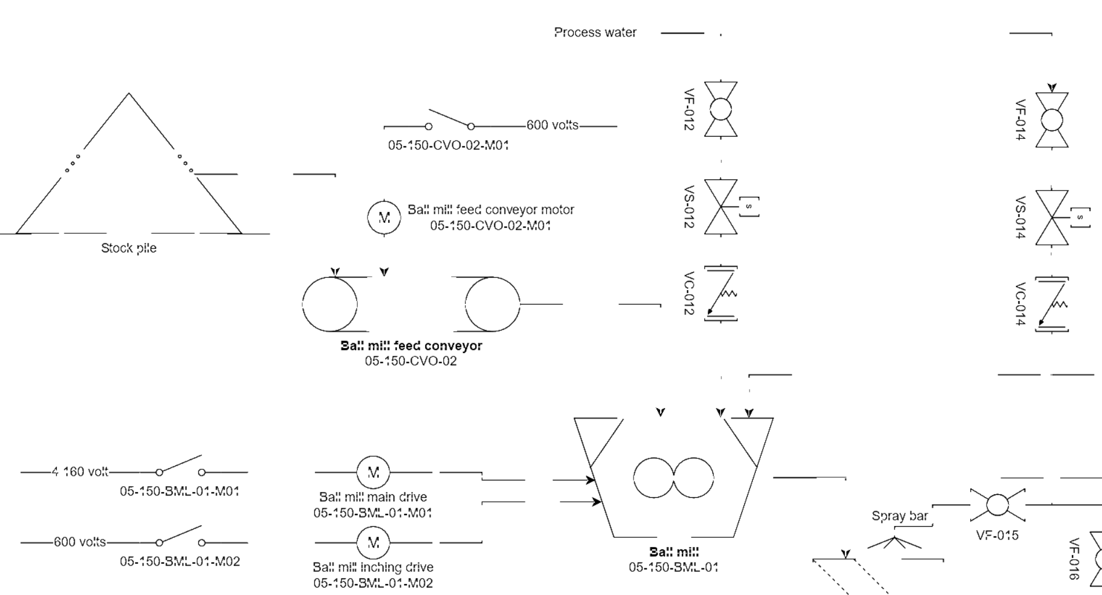
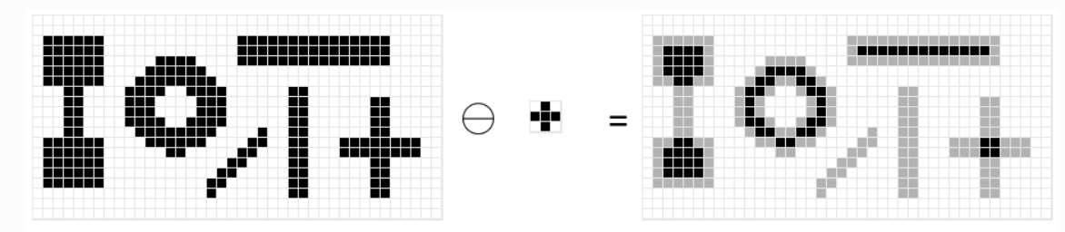
Base de données
Suppression caractères et liaisons
Opérateur Morphologique appliqué aux images
Erosion
Détruit les composants
Epure l’image par la suppression des lignes
Meilleur visibles lors des passages par fenêtre
Notes:
librairie pytesseract : Outil de reconnaissance optique de caractères
Converti texte en String, récupère les coordonnées de chaque caractère

Slide 6
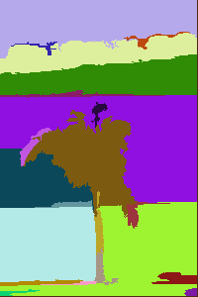
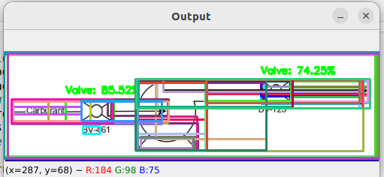
CNN
Encadrement de la recherche - Méthode Felzenszwalb superpixel
Couleur
Texture
Taille
Forme
Meta (combinaison linéaire des 4 autres)
Notes:
librairie pytesseract : Outil de reconnaissance optique de caractères
Converti texte en String, récupère les coordonnées de chaque caractère

Slide 7
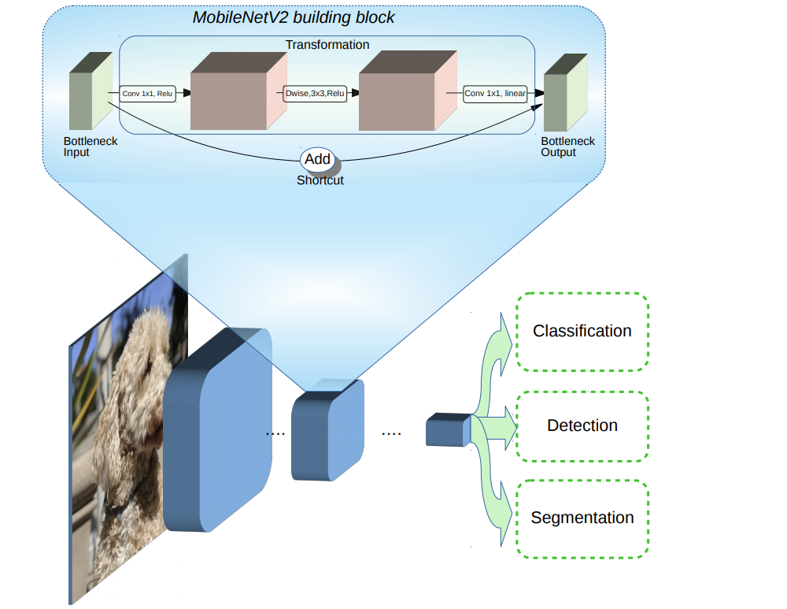
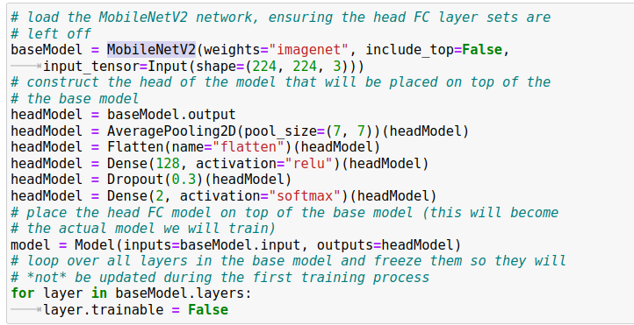
CNN
Réseau CNN - NMS
MobileNetV2 - Rajout couches
Notes:
librairie pytesseract : Outil de reconnaissance optique de caractères
Converti texte en String, récupère les coordonnées de chaque caractère

Slide 8
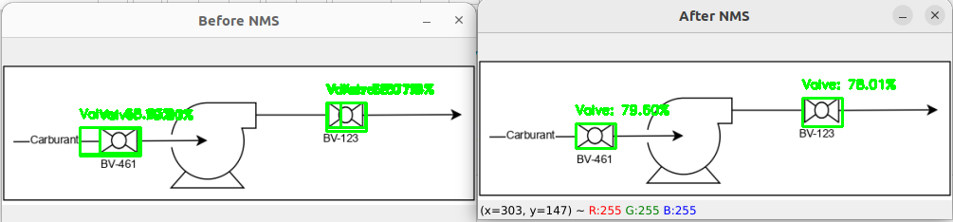
CNN
Réseau CNN - NMS
NMS - Non-Maxima Suppression
Notes:
librairie pytesseract : Outil de reconnaissance optique de caractères
Converti texte en String, récupère les coordonnées de chaque caractère

Slide 9
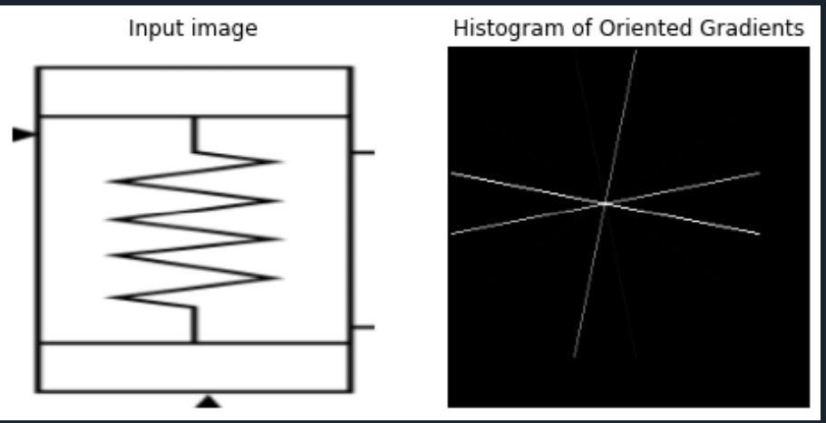
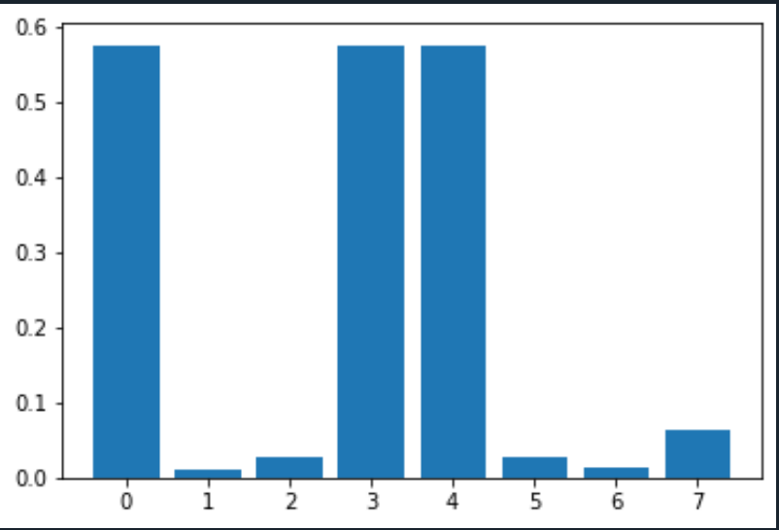
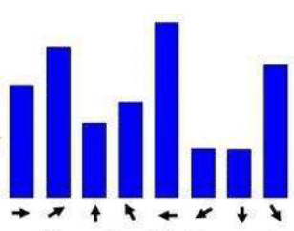
HOG
Histogramme des orientations de gradient : Descripteur
Descripteur
Invariant par rotation
Reconnaître les pattern des familles
Notes:
librairie pytesseract : Outil de reconnaissance optique de caractères
Converti texte en String, récupère les coordonnées de chaque caractère

Slide 10
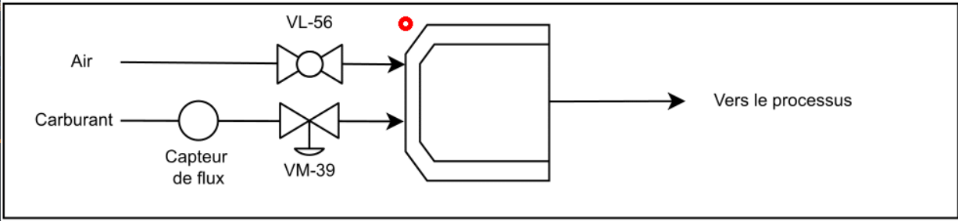
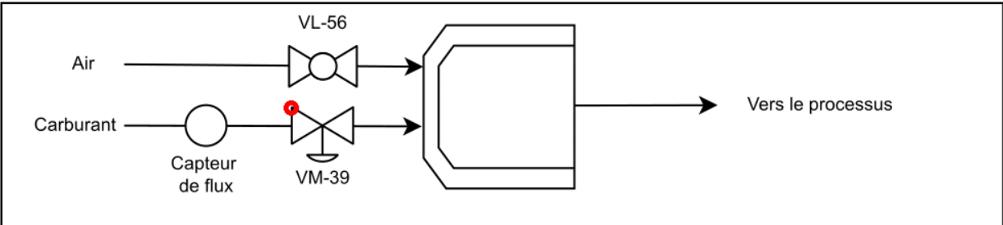
HOG
Histogramme des orientations de gradient : Detection
Détection par les patch HOG & Felzenwalb
Notes:
librairie pytesseract : Outil de reconnaissance optique de caractères
Converti texte en String, récupère les coordonnées de chaque caractère

Slide 11
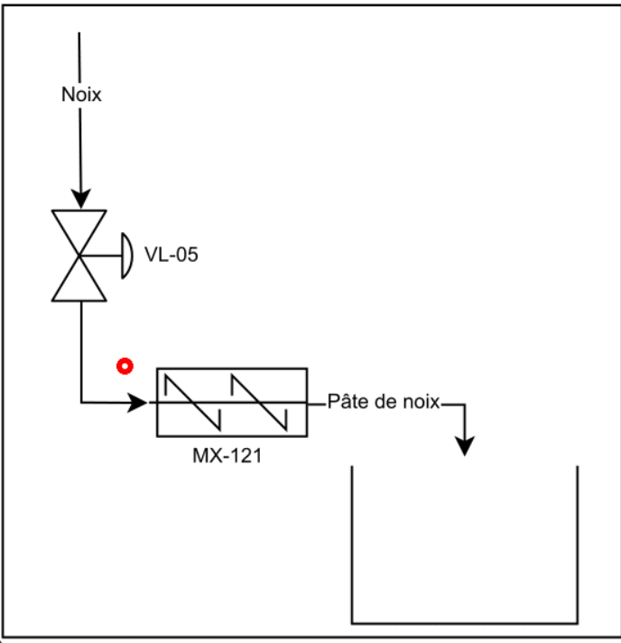
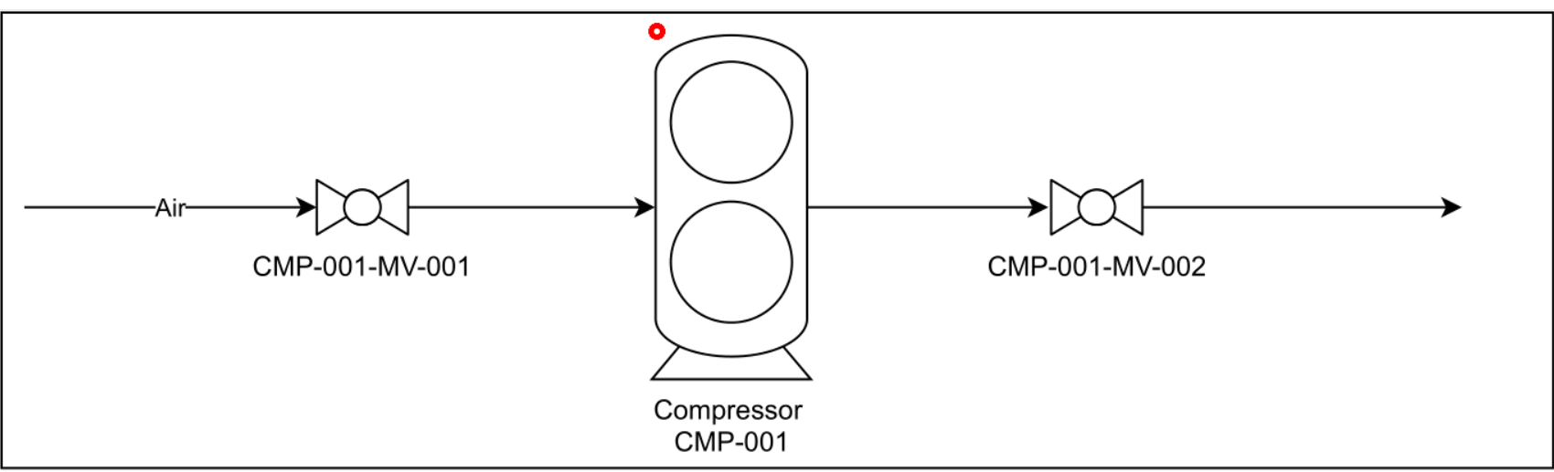
HOG
Histogramme des orientations de gradient : Detection
Détection par les patch HOG & Felzenwalb
Notes:
librairie pytesseract : Outil de reconnaissance optique de caractères
Converti texte en String, récupère les coordonnées de chaque caractère

Slide 12

Démonstration

